Slide 1
الرافعه
الطالب : عبدالحليم السعايده
التاسع ب

Slide 2
التعريف
الرافعه من أقدم الالات البسيطه لها عدة أشكال وابسط اشكالها ساق صلبه قابل للدوران خول نقطه مثل العتله المستخدمه في رفع الصخور وازالة المسامير.

Slide 3
الرافعة آلة بسيطة، من شأنها تغيير شدة واتجاه القوة التي يجب تطبيقها لتحريك جسم ما. فهي تمكن من تخفيض الجهد المطلوب لرفع هذا الجسم.
من الامثله عليها العتلات

Slide 4
مم تتكون العتله
القوة
المقاومه
المرتكز
إذا وضع الحمل عند نقطة أقرب إلى نقطة الارتكاز من موضع تطبيق الجَهد يُنتج جَهدٌ صغيرٌ تأثيراً كبيرا

Slide 5
أنواع العتلات
العتلات ثلاث انواع :
النوع الاول : يمكن تصميمه بوضع زوجٍ من السيقان حول نقطة ارتكاز واحدة لتصنيع المقص أو آلات القطع الأخرى.
النوع الثاني: يُطبق الجَهد ويوضع الحمل على الجانب نفسه من نقطة الارتكاز (يُسمي تقانياً نقطة الارتكاز)، من أمثلة هذا النوع عربات الحمل اليدوية.
النوع الثالث:: يطبق الجَهد على نقطة بين موضع الحمل ونقطة الارتكاز مثل الملاقط الصغيـرة أو العضلات في جسم الإنسان عند انحنائها

Slide 6
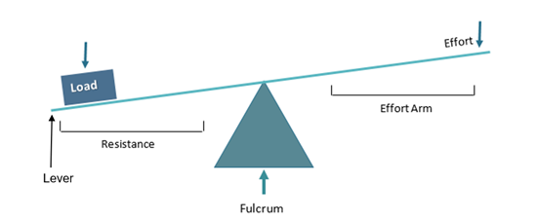
حركة العتلات او الرافعات
إن نظام العتلات هو من أحد الأنظمة الميكانيكية الموجودة في الطبيعة والتي يَشترط عملها وجود جسم مادي صلب أي العتلة قابل للدوران حول محور او نقطه ارتكازيه ثابته و توثر عليه قوة و مقاومه

Slide 7
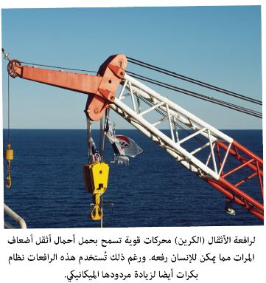

Slide 8
يحتاج الجَهد في الرافعة ذات الذراع الطويلة إلى قطع مسافة طويلة لتحريك الحمل وإزاحته إزاحة صغيرة.
ويوصف الأمر بأن الرافعة لها نسبة مسافة صغيرة (أو نسبة سرعة صغيرة) – نسبة المسافة التي يقطعها الحمل إلى المسافة التي يقطعها الجَهد.
تُقاس كفاءة الآلة بالنسبة بين الطاقة المفيدة الناتجة إلى الطاقة المبذولة. وتساوي هذه النسبة في الروافع نسبة القوة إلى نسبة المسافة. وبشكلٍ عامٍ يُعتبر الصنف الأول من الروافع آلات ذات كفاءة عالية.

Slide 9
الجهاز الحركي لجسم الانسان والعتلات
الجهاز الحركي لجسم الانسان يشبه الى حد كبير عمله نظام العتلات :
العتله: اذ تلعب العظام دور العتله
الجهد: القوة التي تم تسليطها على العتله للتأثير على الحمل وتمثلها هنا القوة العضليه
محور الدوران: اذ تلعب المفاصل دور المحاور أو نقاط الارتكاز التي تحدث عندها الحركه نتيجة سحب العضله للعظم
الحمل : او المقاومه و هي القوة التي تعاكس عمل القوة العضليه وفي هذه الحاله يمكن ان تكون وزن جزء من اجزاء الجسم او وزن خارجي مثل الأثقال

Slide 10
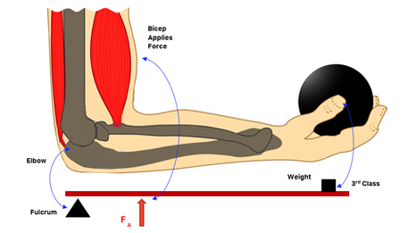
يتطلب رفع جسم ما باليد تطبيق قوة على هذا الجسم مباشرة. حيث يجب على القوة العضلية أن تتجة نحو الأعلى وشدتها (تقاس بالنيوتن) أكبر من شدة وزن الجسم. غير أن هذا ليس ممكنا إلا بالنسبة للأجسام الخفيفه

Slide 11
وشكرا

